Slide 1
练习
符号化下列命题
1）如果有限个数的乘积等于零，那么至少有一个因子等于零。
设：N(x):x是有限个数的乘积，Z(x):x等于零，F(x,y):x是y中的一个因子。
2）对于每一个实数x,存在一个更大的实数y。
设：R(x):x是实数，G(x,y):x大于y，
∀x(N(x) ∧ Z(x)→∃y(F(y,x) ∧ Z(y)))
∀x(R(x) → ∃y(R(y) ∧ G(y,x))

Slide 2
练习
3）存在实数x,y和z,使得x与y之和大于x与z之积。
R(x):x是实数，G(x,y):x大于y，
4）对于任意给定的ε>0，必存在着δ>0，使得对任意的x，只要|x-a|<δ，就有|f(x)-f(a)|<ε成立。
设个体域为实数集合,P(x,y): x>y,Q(x,y):x<y
∃x∃y∃z(R(x) ∧ R(y) ∧ R(z) ∧G(x+y,x⋅z))
∀ε(P(ε,0)→∃δ(P(δ,0)∧∀x
(Q(|x-a|,δ)→Q(|f(x)-f(a)|,ε)))
∀ε((ε>0)→∃δ((δ>0)∧∀x
((|x-a|<δ)→(|f(x)-f(a)|<ε))))

Slide 3
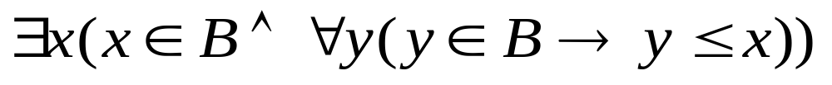
练习
在集合B中存在一个元素x，对于B 中每一个元素 y 有 y≤x。
在集合B中存在一个元素x， B中没有任何元素 y 满足 x ≠ y 且x ≤ y.

